Slide 1
Inteligență Artificială
Bogdan Alexe
bogdan.alexe@fmi.unibuc.ro
Secția Informatică, anul II, 2022-2023
https://tinyurl.com/Curs-IA-4mai2023

Slide 2
Cuprinsul cursului de azi
Jocuri adversariale
Algoritmul MINIMAX
Algoritmul α-β retezare (α-β prunning)

Slide 3
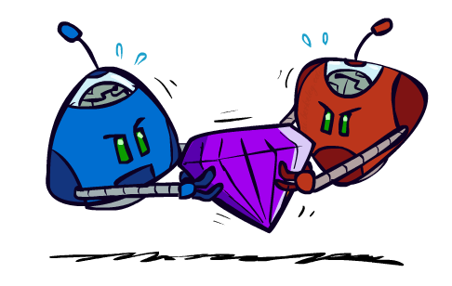
Jocuri adversariale

Slide 4
Jocuri
Jocurile reprezintă o arie de aplicaţie pentru algoritmii euristici.
Medii multi-agent:
fiecare agent trebuie să considere acțiunile celorlalți agenți
adversar ostil si imprevizibil, incontrolabil care introduce incertitudine
medii competitive (joc = căutare adversarială)
Probleme de căutare adversarială sunt diferite de probleme de căutare, unde soluția este o secvență de acțiuni care garantează obținerea scopului.

Slide 5
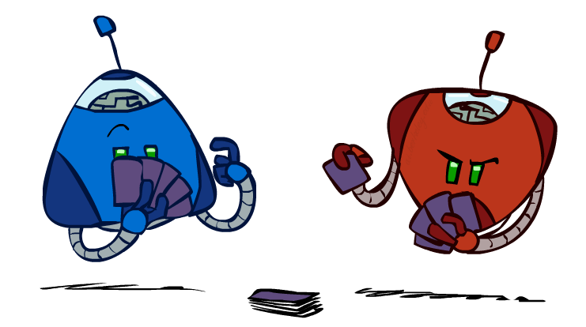
Tipuri de jocuri
multe tipuri de jocuri!
dimensiuni:
deterministic sau stochastic? (dacă următoarea stare a jocului este în întregime determinată de starea curentă și de acțiunile agentului atunci avem un joc determinist)
unul, doi, sau mai mulți jucători?
joc de sumă zero?
complet sau parțial observabil? (se cunoaște întreaga stare)
vrem să găsim algoritmi pentru a calcula o strategie ce recomandă o mutare din fiecare stare

Slide 6
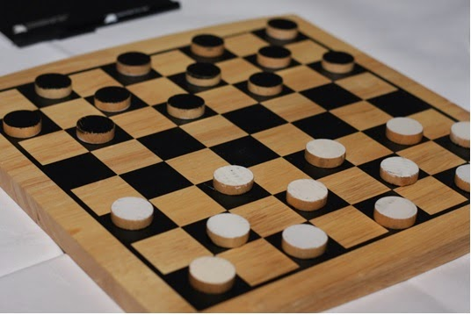
Jocul de dame
Complet observabil vs parțial observabil
Determinist vs stochastic
Complet observabil
Determinist

Slide 7
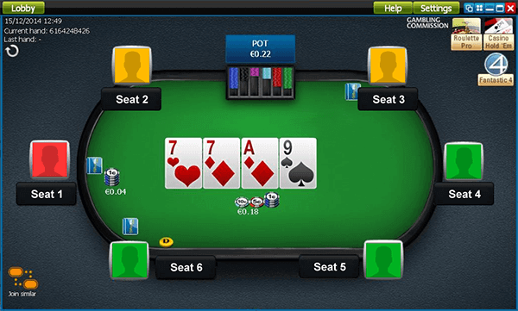
Jocul de poker
Complet observabil vs parțial observabil
Determinist vs stochastic
Parțial observabil
Stochastic

Slide 8
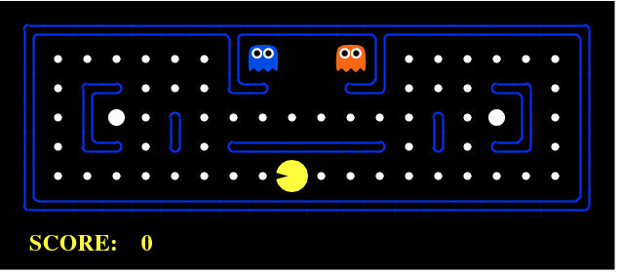
PAC MAN
Complet observabil vs parțial observabil
Determinist vs stochastic
Complet observabil
Stochastic

Slide 9
Tipuri de jocuri
determinist
stochastic
dimensiuni:
deterministic sau stochastic?
unul, doi, sau mai mulți jucători?
joc de sumă zero?
complet sau parțial observabil? (se cunoaște întreaga stare)
vrem să găsim algoritmi pentru a calcula o strategie ce recomandă o mutare din fiecare stare
Complet observabil
sah, dame, go | table, monopoly
avioane | poker, catan
Parțial observabil

Slide 10
Tipuri de jocuri
determinist
stochastic
dimensiuni:
deterministic sau stochastic?
unul, doi, sau mai mulți jucători?
joc de sumă zero?
complet sau parțial observabil? (se cunoaște întreaga stare)
vrem să găsim algoritmi pentru a calcula o strategie ce recomandă o mutare din fiecare stare
Complet observabil
sah, dame, go | table, monopoly
avioane | poker, catan
Parțial observabil

Slide 11

Jocuri cu sumă zero
Jocuri cu sumă zero
agenții au utilități (evaluari ale rezultatelor) opuse
un agent dorește maximizarea utilității (agentul MAX), celălalt minimizarea (agentul MIN)
mediu adversarial pur competitiv
Jocuri generale
agenții au utilități independente
cooperare, indiferență, competiție

Slide 12
O definire formală a jocurilor
Tipul de jocuri la care ne vom referi în continuare este acela al jocurilor de două persoane cu informaţie perfectă sau completă. În astfel de jocuri:
există doi jucători care efectuează mutări în mod alternativ;
ambii jucători dispun de informaţia completă asupra situaţiei curente a jocului;
jocul se încheie atunci când este atinsă o poziţie calificată ca fiind “terminală” de către regulile jocului - spre exemplu, “mat” în jocul de şah.
Un asemenea joc poate fi reprezentat printr-un arbore de joc în care nodurile corespund situaţiilor (stărilor), iar arcele corespund mutărilor. Situaţia iniţială a jocului este reprezentată de nodul rădăcină, iar frunzele arborelui corespund poziţiilor terminale.

Slide 13
Un joc poate fi definit, în mod formal, ca fiind un anumit tip de problemă de căutare având următoarele componente:
starea iniţială, care include poziţia de pe tabla de joc şi o indicaţie referitoare la cine face prima mutare;
o mulţime de operatori, care definesc mişcările permise (“legale”) unui jucător;
un test terminal, care determină momentul în care jocul ia sfârşit;
o funcţie de utilitate (numită şi funcţie de plată), care acordă o valoare numerică rezultatului unui joc; în cazul jocului de şah, spre exemplu, rezultatul poate fi câştig, pierdere sau remiză, situaţii care pot fi reprezentate prin valorile 1, -1 sau 0.

Slide 14
Vom lua în consideraţie cazul general al unui joc cu doi jucători, pe care îi vom numi MAX şi respectiv MIN.
MAX va face prima mutare, după care jucătorii vor efectua mutări pe rând, până când jocul ia sfârşit.
La finalul jocului vor fi acordate puncte jucătorului câştigător (sau vor fi acordate anumite penalizări celui care a pierdut).

Slide 15
Dacă un joc ar reprezenta o problemă standard de căutare, atunci acţiunea jucătorului MAX ar consta din căutarea unei secvenţe de mutări care conduc la o stare terminală reprezentând o stare câştigătoare (conform funcţiei de utilitate) şi din efectuarea primei mutări aparţinând acestei secvenţe.
Acţiunea lui MAX interacţionează însă cu cea a jucătorului MIN. Prin urmare, MAX trebuie să găsească o strategie care va conduce la o stare terminală câştigătoare, indiferent de acţiunea lui MIN. Această strategie include mutarea corectă a lui MAX corespunzătoare fiecărei mutări posibile a lui MIN.
În cele ce urmează, vom arăta cum poate fi găsită strategia optimă (sau raţională), deşi în realitate, cel mai probabil, nu vom dispune de timpul necesar pentru a o calcula.

Slide 16

Găsirea unei strategii optime

Slide 17
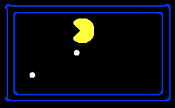
Arbore de căutare într-un mediu cu un singur agent
Fiecare mutare: -1 punct
Mânânc punctul alb: + 10 puncte
8
Stare terminală
2
0
…
2
6
…
4
6
Stări terminale

Slide 18
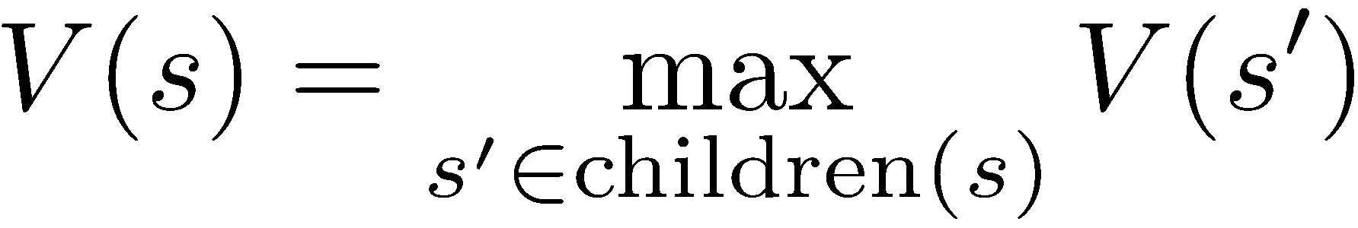
Valoarea unei stări
Valoarea unei stări: cea mai bună utilitate (rezultat) care poate fi atinsă din acea stare
Stări neterminale:
8
2
0
…
2
6
…
4
6
Stări terminale:
V(s) = cunoscută, dată de regulile jocului

Slide 19

Arbore de joc în medii cu doi agenți, deterministic, mutări pe rând
-20
-8
…
-18
-5
…
-10
+4
-20
+8

Slide 20
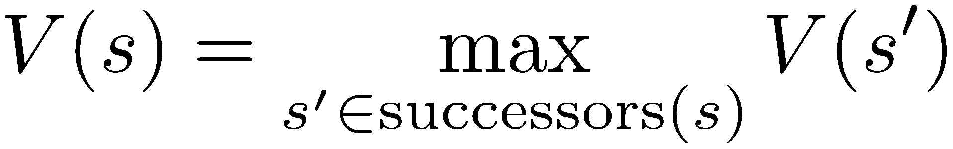
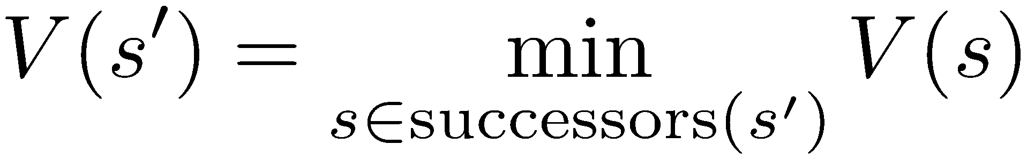
Valoare MiniMax a unei stări
Stări controlate de MAX
Stări controlate de MIN:
-8
-5
-10
+8
Stări terminale: V(s) = cunoscută, dată de regulile jocului

Slide 21
Arbore de joc
nodurile corespund situațiilor (stărilor)
situația inițială a jocului dată de nodul rădăcină
arcele corespund mutărilor
frunzele corespund situaților terminale (s-a terminat jocul)
2 jucători: MAX (de obicei este cel care face prima mutare) și MIN

Slide 22

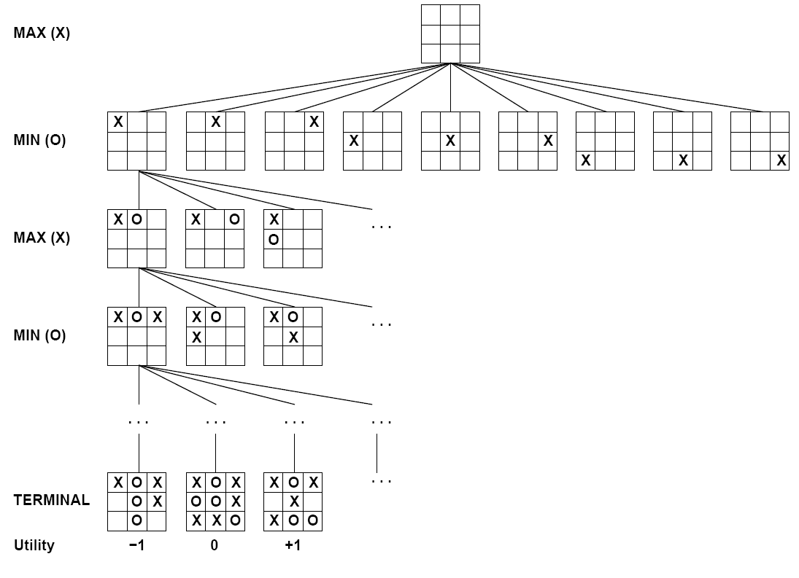

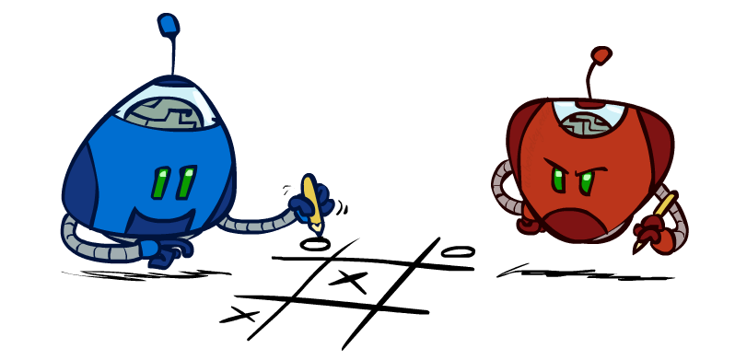
Arbore de joc pentru X și 0

Slide 23
Cuprinsul cursului de azi
Jocuri adversariale
Algoritmul MINIMAX
Algoritmul α-β retezare (α-β prunning)

Slide 24
Algoritmul MiniMax pentru căutare adversarială
Jocuri de sumă zero cu doi jucători, deterministe, cu informație perfectă
X și 0, șah, dame
un jucător (MAX) maximizează utilitatea
celălalt jucător (MIN) minimizează utilitatea
Căutare MiniMax:
arbore de căutare în spațiul stărilor
jucătorii mută pe rând
calculăm pentru fiecare nod valoarea minimax: cea mai bună utilitate care poate fi obținută împotriva unui adversar care joacă perfect
determină strategia optimă corespunzătoare lui MAX, care este cea mai bună primă mutare
Valori minimax: calculate recursiv
5
MAX
2
5
MIN
8
2
5
6
Valori terminale: date de regulile jocului

Slide 25
Algoritmul MiniMax - descriere
Generează întreg arborele de joc până la stările terminale
Aplică funcția de utilitate fiecărei stării terminale - obține valoarea stării
Deplasează-te înapoi în arbore, de la nodurile-frunze spre nodul-rădăcină, determinând, corespunzător fiecărui nivel al arborelui, valorile care reprezintă utilitatea nodurilor aflate la acel nivel. Propagarea acestor valori la niveluri anterioare se face prin intermediul nodurilor-părinte succesive, conform următoarei reguli:
- dacă starea-părinte este un nod de tip MAX, atribuie-i maximul dintre valorile avute de fii săi;
- dacă starea-părinte este un nod de tip MIN, atribuie-i minimul dintre valorile avute de fii săi;
4. Ajuns în nodul-rădăcină, alege pentru MAX acea mutare care conduce la valoarea maximă. Mutarea se numește decizia minimax - maximizează utilitatea, în ipoteza că oponentul joacă perfect cu scopul de a o minimiza.

Slide 26
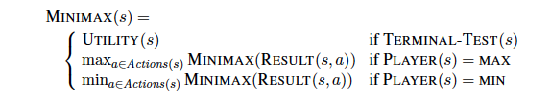
Algoritmul MiniMax - formalizare
jucătorul care trebuie să mute într-o stare: PLAYER(s)
acțiuni (mutări) legale într-o stare: ACTIONS(s)
modelul de tranziție (funcția succesor): RESULT(s,a)
test terminal : TERMINAL-TEST(s)
o funcție de utilitate – asociază o valoare numerică stărilor terminale: UTILITY(s)

Slide 27
Implementare MiniMax
def value(stare):
dacă stare este o stare terminală: returnează utilitatea stării
dacă următorul agent care mută este MAX: returnează max-value(stare)
dacă următorul agent care mută este MIN: returnează min-value(stare)
def max-value(stare):
initializează v = -∞
pentru fiecare successor al starii:
v = max(v, value(successor))
returnează v
def min-value(state):
initializează v = +∞
pentru fiecare succesor al stării:
v = min(v, value(successor))
returnează v
Notes:
Pick an order for two reasons: sequential processor and pruning

Slide 28
Exemplul MiniMax
MAX
MIN
3
12
8
2
4
6
14
5
2

Slide 29
Exemplul MiniMax
MAX
3
MIN
3
2
2
3
12
8
2
4
6
14
5
2

Slide 30
Exemplul MiniMax
MAX
3
MIN
2
3
2
3
12
8
2
4
6
14
5
2
valorile pozițiilor de la ultimul nivel sunt determinate de către funcția de utilitate și se numesc valori statice (se realizează evaluări statice).
valorile minimax ale nodurilor interne sunt calculate în mod dinamic, în manieră bottom-up, nivel cu nivel, până când este atins nodul-rădăcină.
valoarea rezultată este 3 și prin urmare cea mai bună mutare a lui MAX din poziția curentă este mutarea la stânga. Cel mai bun răspuns al lui MIN este mutarea la stânga. Această secvență a jocului poartă denumirea de variație principală. Ea definește jocul optim de tip minimax pentru ambele părți.
se observă ca valoarea pozițiilor de-a lungul variației principale nu variază. Prin urmare, mutările corecte sunt cele care conservă valoarea jocului.

Slide 31
Proprietăți ale algoritmului MiniMax
Cât de eficient este MiniMax?
Căutare exhaustivă în manieră depth-first
timp: O(b^{m})
spațiu: O(bm)
Exemple: pentru șah, b ≈ 35, m ≈ 100
o soluție exactă este imposibilă
oare chiar trebuie să explorăm întreg arborele?

Slide 32
Limitări date de resurse ale algoritmului MiniMax
Generează întreg arborele de joc până la stările terminale
Aplică funcția de utilitate fiecărei stării terminale - obține valoarea stării
Deplasează-te înapoi în arbore, de la nodurile-frunze spre nodul-rădăcină, determinând, corespunzător fiecărui nivel al arborelui, valorile care reprezintă utilitatea nodurilor aflate la acel nivel. Propagarea acestor valori la niveluri anterioare se face prin intermediul nodurilor-părinte succesive, conform următoarei reguli:
- dacă starea-părinte este un nod de tip MAX, atribuie-i maximul dintre valorile avute de fii săi;
- dacă starea-părinte este un nod de tip MIN, atribuie-i minimul dintre valorile avute de fii săi;
4. Ajuns în nodul-rădăcină, alege pentru MAX acea mutare care conduce la valoarea maximă. Mutarea se numește decizia minimax - maximizează utilitatea, în ipoteza că oponentul joacă perfect cu scopul de a o minimiza.

Slide 33
Limitări date de resurse
problemă: în jocuri reale, nu putem genera tot arborele până la frunze din cauza resurselor limitate (timp + spațiu)
soluție posibilă: căutare în adâncime limitată
caută până la o anumită adâncime în arborele de joc
înlocuiește utilitățile stărilor terminale (care sunt calculate exact, după regulile jocului) cu o funcție de evaluare a utilității unor stări neterminale (această funcție aproximează utilitatea)
exemplu:
avem la dispoziție 100 de secunde petru a realiza mutarea;
putem explora 10000 noduri / secundă;
în 100 de secunde putem explora 1 Milion de noduri pentru mutare
algoritmul α-β retezare (îl prezentăm azi) ajunge la adâncime 8 – performanță bună în șah (stockfish);
garanția de optimalitate dispare;
cu cât pot analiza mai multe noduri cu atât mutarea este mai bună;
uneori pot folosi și un algoritm de căutare iterativea/incrementală în adâncime
4
max
-2
4
min
-1
-2
4
9
?
?
?
?

Slide 34
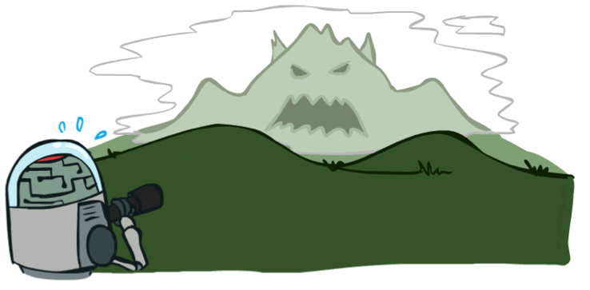

Influența adâncimii pentru funcția de evaluare
Funcțiile de evaluare sunt imperfecte
Cu cât merg mai adâncime în arbore și apelez funcția de evaluare a unei stări neterminale mai târziu cu atât am șanse să greșesc mai puțin.

Slide 35
Funcții de evaluare - șah
Funcțiile de evaluare asociază un scor stărilor neterminale (este folosită de căutarea în adâncime limitată, căutarea în adâncime iterativă)
o funcție de evaluare ideală returnează valoarea MiniMax a stării.
diverse funcții de evaluare specifice pentu fiecare joc: pentru șah se consideră funcții liniare în care ponderăm piesele de pe tablă
unde, f₁(s) = (#regine_albe – #regine_negre), w₁ = 100, etc.

Slide 36
Funcții de evaluare – X și 0
o funcție de evaluare ideală returnează valoarea MiniMax a stării.
diverse funcții de evaluare specifice pentru fiecare joc:
exemplu de funcție de evaluare pentru X și 0: diferența dintre numărul de soluții disponibile pentru MAX și numărul de soluții disponibile pentru MIN
în exemplul de mai sus: 8-5 = 3
X
X
X

Slide 37
Funcții de evaluare – X și 0
o funcție de evaluare ideală returnează valoarea MiniMax a stării.
diverse funcții de evaluare specifice pentru fiecare joc:
exemplu de funcție de evaluare pentru X și 0: diferența dintre numărul de soluții disponibile pentru MAX și numărul de soluții disponibile pentru MIN
În exemplul de mai sus: 8-4 = 4
X
X
X

Slide 38
Funcții de evaluare – X și 0
o funcție de evaluare ideală returnează valoarea MiniMax a stării.
diverse funcții de evaluare specifice pentru fiecare joc:
exemplu de funcție de evaluare pentru X și 0: diferența dintre numărul de soluții disponibile pentru MAX și numărul de soluții disponibile pentru MIN
În exemplul de mai sus: 6-4 = 2
X
0
X
0
X
0

Slide 39
Funcții de evaluare – X și 0
o funcție de evaluare ideală returnează valoarea MiniMax a stării.
diverse funcții de evaluare specifice pentru fiecare joc:
exemplu de funcție de evaluare pentru X și 0: diferența dintre numărul de soluții disponibile pentru MAX și numărul de soluții disponibile pentru MIN
În exemplul de mai sus: 5-4 = 1
0
0
0
X
X
X

Slide 40
Cuprinsul cursului de azi
Jocuri adversariale
Algoritmul MINIMAX
Algoritmul α-β retezare (α-β prunning)

Slide 41
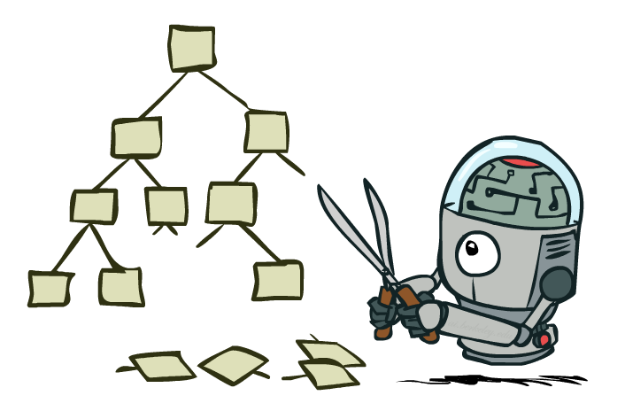
Retezări (Pruning) în arborele de joc

Slide 42
Exemplu MiniMax
MAX
3
MIN
3
2
2
3
12
8
2
4
6
14
5
2

Slide 43
Accelerarea algoritmului MiniMax
MAX
3
≥3
MIN
3
≤2
2
≤14
≤5
≤2
3
12
8
2
14
5
2

Slide 44
Retezare alfa-beta
MAX
3
≥3
MIN
3
≤2
2
≤14
≤5
≤2
3
12
8
2
14
5
2
Tehnica de alfa-beta retezare, când este aplicată unui arbore de tip Minimax standard, va întoarce aceeași mutare pe care ar furniza-o și Algoritmul MiniMax, dar într-un timp mai scurt, întrucât realizează o retezare a unor ramuri (subarbori) ale arborelui care nu pot influența decizia finală și care nu mai sunt vizitate.

Slide 45
Principiul general al acestei tehnici constă în a considera un nod oarecare n al arborelui, astfel încât jucătorul poate alege să facă o mutare la acel nod. Dacă acelaşi jucător dispune de o alegere mai avantajoasă, m, fie la nivelul nodului părinte al lui n, fie în orice punct de decizie aflat mai sus în arbore, atunci n nu va fi niciodată atins în timpul jocului. Prin urmare, de îndată ce, în urma examinării unora dintre descendenţii nodului n, ajungem să deţinem suficientă informaţie relativ la acesta, îl putem înlătura.

Slide 46
Retezare alfa-beta (alfa-beta pruning)
Cazurile când se aplică (pentru noduri de tip MIN)
calculăm pentru jucătorul MIN valoarea nodului n
iterăm după toți succesorii nodului n de la stânga la dreapta
valoarea estimată a nodului n va scădea pe măsură ce îi vizităm toți succesorii
cine este interesat de valoarea nodului n? MAX
fie α cea mai bună valoare curentă (garantată) pe care MAX o poate obține după ce a vizitat subarborii din stânga subarborelui actual vizitat pornind de la rădăcină
dacă valoarea curentă estimată a lui n devine mai mică decât α, MAX nu va alege acest drum, deci putem să renunțăm (să retezăm) să evaluăm valorile pentru celelalte noduri succesor ale lui n.
Cazurile când se aplică (pentru noduri de tip MAX)
simetric, se definește în mod similar valoarea β ca fiind cea mai bună valoare (garantată) pe care MIN o poate obține.
MIN nu mai trebuie să mai ia în considerare nicio valoare internă mai mare sau egală cu β care este asociată oricărui nod intern n de tip MAX. Putem tăia (reteza) acea ramură a arborelui de joc.
MAX
MIN
α
MAX
MIN
n

Slide 47
Ideea tehnicii de alpha-beta retezare: a găsi o mutare “suficient de bună”, nu neapărat cea mai bună, dar suficient de bună pentru a se lua decizia corectă. Această idee poate fi formalizată prin introducerea a două limite, alpha şi beta, reprezentând limitări ale valorii de tip minimax corespunzătoare unui nod intern.
Semnificaţia acestor limite este următoarea:
alpha este valoarea minimă pe care este deja garantat că o va obţine MAX;
beta este valoarea maximă pe care MAX poate spera să o atingă.
Din punctul de vedere al jucătorului MIN, beta este valoarea cea mai nefavorabilă pentru MIN pe care acesta o va atinge.
Valoarea efectivă care va fi găsită se află între alpha şi beta.

Slide 48
Valoarea alpha, asociată nodurilor de tip MAX, nu poate niciodată să descrească, iar valoarea beta, asociată nodurilor de tip MIN, nu poate niciodată să crească.
Alpha este scorul cel mai prost pe care îl poate obţine MAX, presupunând că MIN joacă perfect.
Dacă, spre exemplu, valoarea alpha a unui nod intern de tip MAX este 6, atunci MAX nu mai trebuie să ia în cosideraţie nici o valoare internă mai mică sau egală cu 6 care este asociată oricărui nod de tip MIN situat sub el. În mod similar, dacă MIN are valoarea beta 6, el nu mai trebuie să ia în consideraţie nici un nod de tip MAX situat sub el care are valoarea 6 sau o valoare mai mare decât acest număr.

Slide 49
Cele două reguli pentru încheierea căutării, bazată pe valori alpha şi beta, sunt:
Căutarea poate fi oprită dedesubtul oricărui nod de tip MIN care are o valoare beta mai mică sau egală cu valoarea alpha a oricăruia dintre strămoşii săi de tip MAX.
Căutarea poate fi oprită dedesubtul oricărui nod de tip MAX care are o valoare alpha mai mare sau egală cu valoarea beta a oricăruia dintre strămoşii săi de tip MIN.

Slide 50
Implementare Alfa-Beta retezare
α: opțiunea curentă cea mai bună a lui MAX (MAX vrea să maximizeze α)
β: opțiunea curentă cea mai bună a lui MIN (MIN vrea să minimizeze β)
Întotdeauna vom avea α ≤ β
def max-value(stare, α, β): //nodul n e de tip MAX, MAX are α, MIN are β
initializeaza v = -∞
pentru fiecare succesor al stării: //pentru fiecare succesor al lui n
v = max(v, value(successor, α, β)) //calculăm valoarea v și actualizăm max
if v ≥ β return v //dacă v depășește limita β a lui MIN nu mai continuăm
// întoarcem în acest caz v = o estimare a lui n
α = max(α, v) // actualizăm valoarea α
return v

Slide 51
Implementare Alfa-Beta retezare
α: opțiunea curentă cea mai bună a lui MAX (MAX vrea să maximizeze α)
β: opțiunea curentă cea mai bună a lui MIN (MIN vrea să minimizeze β)
Întotdeauna vom avea α ≤ β
def max-value(stare, α, β):
initializeaza v = -∞
pentru fiecare succesor al stării:
v = max(v, value(successor, α, β))
if v ≥ β return v
α = max(α, v)
return v
def min-value(stare , α, β):
initializeaza v = +∞
pentru fiecare succesor al stării:
v = min(v, value(successor, α, β))
if v ≤ α return v
β = min(β, v)
return v

Slide 52
Exemplu MiniMax
MAX
3
MIN
3
2
2
3
12
8
2
4
6
14
5
2

Slide 53
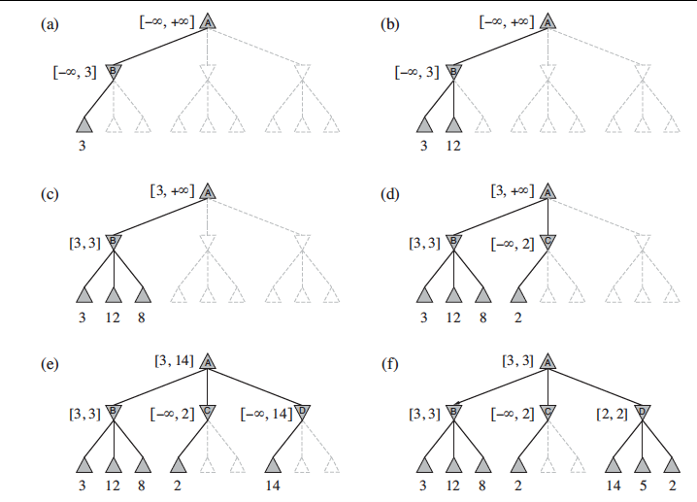
Intuiție alfa-beta retezare
MAX
3
≥3
MIN
3
≤2
≤14
≤5
≤2
3
12
8
2
14
5
2
Introducerea a două limite, alfa și beta, reprezentând limitări ale valorii de timp minimax corespunzătoare unui nod intern. Semnificația acestor limite este următoarea:
-alfa: caracterizează un nod de tip MAX, este valoarea minimă pe care este deja garantat că o va obține MAX;
-beta: caracterizează un nod de tip MIN, este valoarea cea mai nefavorabilă pentru MIN pe care acesta o poate atinge. In acelasi timp este valoarea maximă pe care MAX poate spera să o atingă.
Valoarea efectivă minimax a nodului care va fi găsită se află între alfa și beta.

Slide 54
Intuiție alfa-beta retezare
MAX
3
≥3
MIN
3
≤2
≤14
≤5
≤2
3
12
8
2
14
5
2
Introducerea a două limite, alfa și beta, reprezentând limitări ale valorii de timp minimax corespunzătoare unui nod intern. Semnificația acestor limite este următoarea:
-alfa: caracterizează un nod de tip MAX, este valoarea minimă pe care este deja garantat că o va obține MAX;
-beta: caracterizează un nod de tip MIN, este valoarea cea mai nefavorabilă pentru MIN pe care acesta o poate atinge. In acelasi timp este valoarea maximă pe care MAX poate spera să o atingă.
Valoarea efectivă minimax a nodului care va fi găsită se află între alfa și beta.

Slide 55
Intuiție alfa-beta retezare
MAX
3
≥3
MIN
3
≤2
≤14
≤5
≤2
3
12
8
2
14
5
2
Introducerea a două limite, alfa și beta, reprezentând limitări ale valorii de timp minimax corespunzătoare unui nod intern. Semnificația acestor limite este următoarea:
-alfa: caracterizează un nod de tip MAX, este valoarea minimă pe care este deja garantat că o va obține MAX;
-beta: caracterizează un nod de tip MIN, este valoarea cea mai nefavorabilă pentru MIN pe care acesta o poate atinge. In acelasi timp este valoarea maximă pe care MAX poate spera să o atingă.
Valoarea efectivă minimax a nodului care va fi găsită se află între alfa și beta.

Slide 56
Intuiție alfa-beta retezare
MAX
3
≥3
MIN
3
≤2
≤14
≤5
≤2
3
12
8
2
14
5
2
Introducerea a două limite, alfa și beta, reprezentând limitări ale valorii de timp minimax corespunzătoare unui nod intern. Semnificația acestor limite este următoarea:
-alfa: caracterizează un nod de tip MAX, este valoarea minimă pe care este deja garantat că o va obține MAX;
-beta: caracterizează un nod de tip MIN, este valoarea cea mai nefavorabilă pentru MIN pe care acesta o poate atinge. In acelasi timp este valoarea maximă pe care MAX poate spera să o atingă.
Valoarea efectivă minimax a nodului care va fi găsită se află între alfa și beta.

Slide 57
Intuiție alfa-beta retezare
MAX
3
≥3
MIN
3
≤2
≤14
≤5
≤2
3
12
8
2
14
5
2
Introducerea a două limite, alfa și beta, reprezentând limitări ale valorii de timp minimax corespunzătoare unui nod intern. Semnificația acestor limite este următoarea:
-alfa: caracterizează un nod de tip MAX, este valoarea minimă pe care este deja garantat că o va obține MAX;
-beta: caracterizează un nod de tip MIN, este valoarea cea mai nefavorabilă pentru MIN pe care acesta o poate atinge. In acelasi timp este valoarea maximă pe care MAX poate spera să o atingă.
Valoarea efectivă minimax a nodului care va fi găsită se află între alfa și beta.

Slide 58
Intuiție alfa-beta retezare
MAX
3
≥3
MIN
3
≤2
≤14
≤5
≤2
3
12
8
2
14
5
2
Introducerea a două limite, alfa și beta, reprezentând limitări ale valorii de timp minimax corespunzătoare unui nod intern. Semnificația acestor limite este următoarea:
-alfa: caracterizează un nod de tip MAX, este valoarea minimă pe care este deja garantat că o va obține MAX;
-beta: caracterizează un nod de tip MIN, este valoarea cea mai nefavorabilă pentru MIN pe care acesta o poate atinge. In acelasi timp este valoarea maximă pe care MAX poate spera să o atingă.
Valoarea efectivă minimax a nodului care va fi găsită se află între alfa și beta.

Slide 59
Exemplu
≥8
MAX
8
8
Valoare
aproximativă
5
≤ 5
MIN
10
8
5
50

Slide 60
Exemplu
≥8
MAX
8
8
5
≤ 5
MIN
10
8
5

Slide 61
Exemplu
MAX
10
2
MIN
2
MAX
10
10
6
90
8
1
2
20
4

Slide 62
Exemplu
MAX
10
≥ 10
10
10
≤ 10
2
2
≤ 2
MIN
90
≥ 90
2
MAX
10
2
10
10
6
90
8
1
2
20
4

Slide 63
Exemplu
MAX
10
≥ 10
10
10
≤ 10
2
2
≤ 2
MIN
90
≥ 90
2
MAX
10
2
10
10
6
90
8
1
2
20
4

Slide 64
Exemplu
MAX
MIN
MAX
MIN
8
7
3
9
9
8
2
4
1
8
8
9
9
9
3
4

Slide 65
Exemplu
8
≥ 7
MAX
7
≤ 7
8
≤ 8
MIN
7
≥ 7
8
≥ 8
8
≥ 9
9
MAX
7
3
≤ 3
8
1
8
9
≤ 1
MIN
8
7
3
9
9
8
2
4
1
8
8
9
9
9
3
4

Slide 66
Exemplu
8
≥ 7
MAX
7
≤ 7
8
≤ 8
MIN
7
≥ 7
8
≥ 8
8
≥ 9
9
MAX
7
3
≤ 3
8
1
8
9
≤ 1
MIN
8
7
3
9
9
8
2
4
1
8
8
9
9
9
3
4

Slide 67
Proprietățile algoritmului Alpha-Beta Pruning
procesul de retezare nu are niciun efect asupra valorii minimax calculate pentru nodul rădăcină (aceasta nu se schimbă)
valorile nodurilor intermediare (aproximate) pot fi greșite:
important: nodurile fii ale rădăcinii pot avea valori greșite
Implementarea naivă poate conduce la erori
vizitarea în ordinea bună a nodurilor fii conduce la retezări mai rapide. Este preferabil să fie examinaţi mai întâi succesorii despre care se crede că ar putea fi cei mai buni
cu “ordonare perfectă”:
complexitatea timp poate scădea la O(b^{m/2})
algoritmul poate rula pe o adâncime dublă
căutarea exhuastivă nu este totuși posibilă…
Max
10
10
Min
≤ 10
10
10
0

Slide 68
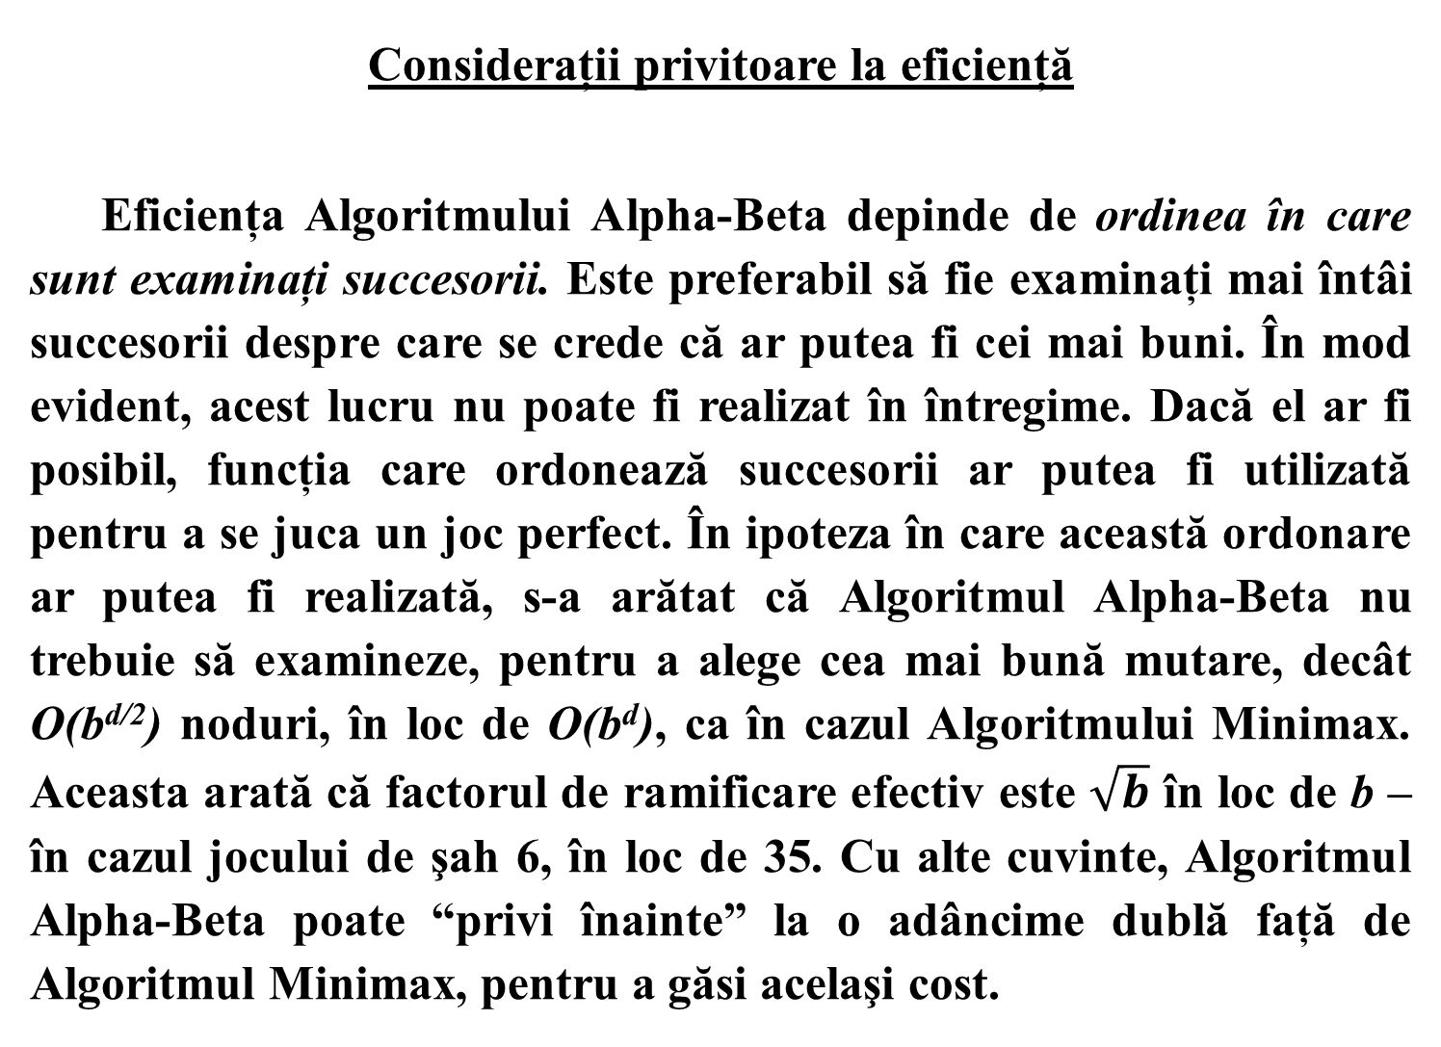
Consideraţii privitoare la eficienţă
Eficienţa Algoritmului Alpha-Beta depinde de ordinea în care sunt examinaţi succesorii. Este preferabil să fie examinaţi mai întâi succesorii despre care se crede că ar putea fi cei mai buni. În mod evident, acest lucru nu poate fi realizat în întregime. Dacă el ar fi posibil, funcţia care ordonează succesorii ar putea fi utilizată pentru a se juca un joc perfect. În ipoteza în care această ordonare ar putea fi realizată, s-a arătat că Algoritmul Alpha-Beta nu trebuie să examineze, pentru a alege cea mai bună mutare, decât O(b^{d/2}) noduri, în loc de O(b^{d}), ca în cazul Algoritmului Minimax. Aceasta arată că factorul de ramificare efectiv este $\sqrt{b}$ în loc de b – în cazul jocului de şah 6, în loc de 35. Cu alte cuvinte, Algoritmul Alpha-Beta poate “privi înainte” la o adâncime dublă faţă de Algoritmul Minimax, pentru a găsi acelaşi cost.

Slide 69
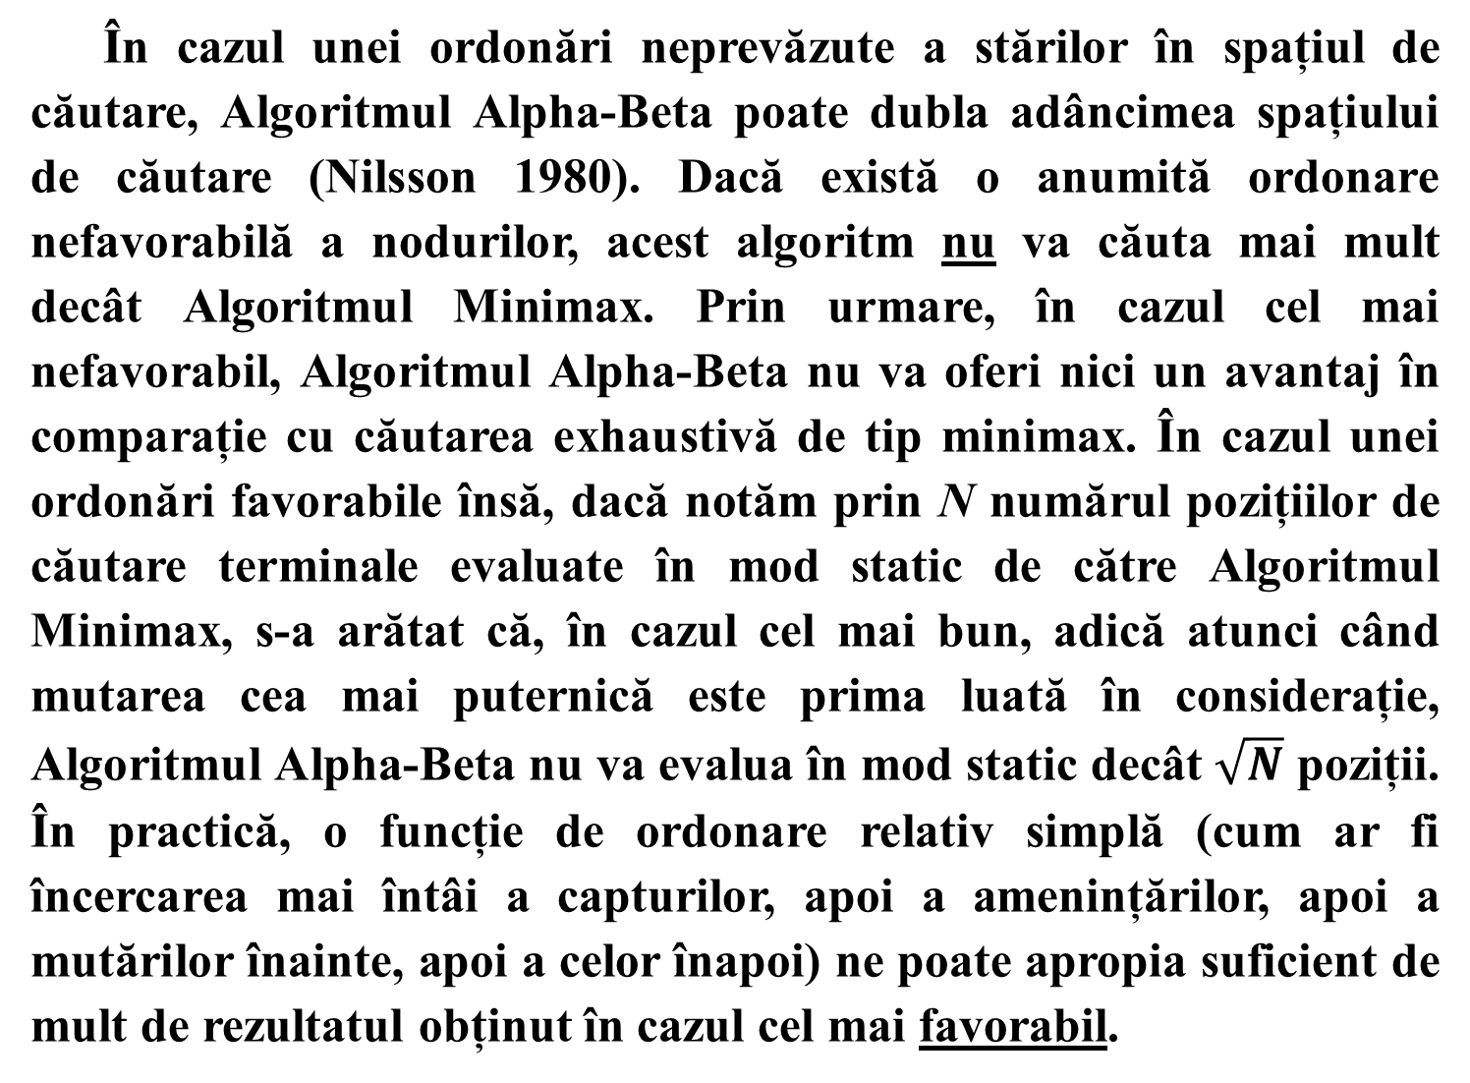
În cazul unei ordonări neprevăzute a stărilor în spaţiul de căutare, Algoritmul Alpha-Beta poate dubla adâncimea spaţiului de căutare (Nilsson 1980). Dacă există o anumită ordonare nefavorabilă a nodurilor, acest algoritm nu va căuta mai mult decât Algoritmul Minimax. Prin urmare, în cazul cel mai nefavorabil, Algoritmul Alpha-Beta nu va oferi nici un avantaj în comparaţie cu căutarea exhaustivă de tip minimax. În cazul unei ordonări favorabile însă, dacă notăm prin N numărul poziţiilor de căutare terminale evaluate în mod static de către Algoritmul Minimax, s-a arătat că, în cazul cel mai bun, adică atunci când mutarea cea mai puternică este prima luată în consideraţie, Algoritmul Alpha-Beta nu va evalua în mod static decât $\sqrt{N}$ poziţii. În practică, o funcţie de ordonare relativ simplă (cum ar fi încercarea mai întâi a capturilor, apoi a ameninţărilor, apoi a mutărilor înainte, apoi a celor înapoi) ne poate apropia suficient de mult de rezultatul obţinut în cazul cel mai favorabil.

Slide 70
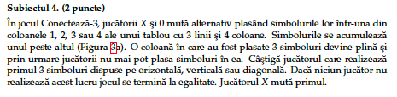
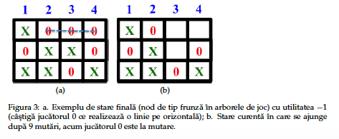
Subiect dat în trecut la examenul la CTI

Slide 71
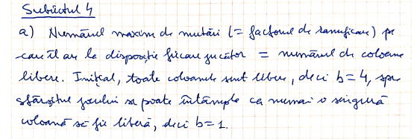
Subiectul 4a – rezolvare

Slide 72
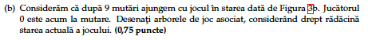
Subiectul 4b – enunț

Slide 73
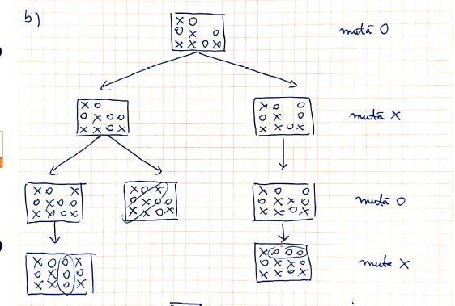
Subiectul 4b – rezolvare

Slide 74
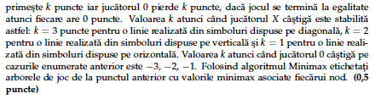
Subiectul 4c – enunț

Slide 75
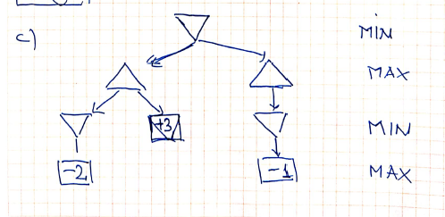
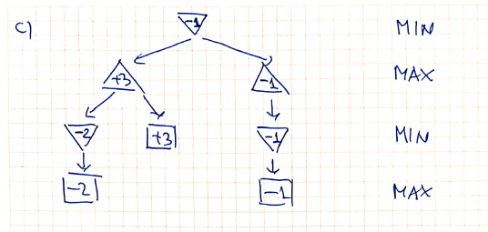
Subiectul 4c – rezolvare

Slide 76
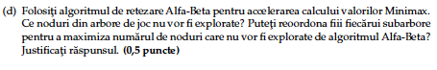
Subiectul 4d – enunț

Slide 77
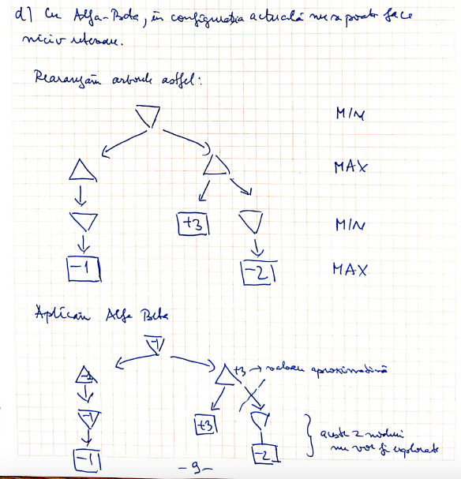
Subiectul 4d – rezolvare

